Slide 1
S’initier à la recherche de brevets
Marie-Renée De Sève Leboeuf
Bibliothécaire
Service de la bibliothèque

Slide 2
Plan de la présentation
Les brevets: mise en contexte
Anatomie d’un brevet
Outils de recherche
Base de données sur les brevets canadiens
The Lens
Derwent Innovation Index
Recherche de brevets pour une invention spécifique

Slide 3
Les brevets: mise en contexte
Brevet – définition :
« Titre délivré par l'État et donnant à l'inventeur d'un produit ou d'un procédé susceptible d'applications industrielles, ou à son cessionnaire, le droit exclusif d'exploitation d'une invention durant un certain temps selon les conditions fixées par la loi. »
(Office québécois de la langue française)
Le brevet est un document légal délivré pour une certaine durée sur un territoire défini, et qui protège une invention devant servir à produire quelque chose.

Slide 4
Les brevets: mise en contexte
Propriété intellectuelle – définition :
« Protection juridique du produit intangible de l’activité inventive et créatrice de l’esprit humain contre toute appropriation de tiers permettant à leurs créateurs d’en tirer un profit légitime. »
(Maître Nicolas Sapp, 2007, tiré de École de technologie supérieure, 2012)
« La propriété intellectuelle est une disposition légale qui permet au créateur de tirer un profit légitime de son œuvre. »
(École de technologie supérieure, 2012)

Slide 5
Les brevets: mise en contexte
La propriété intellectuelle se divise en quatre sphères:
Droit d’auteur
Protection légale de l’expression des idées (texte, musique ou enregistrement sonore, image, programme informatique, etc.) mais non pas des idées elles-mêmes;
Durée : 50 ans après le décès du créateur
Brevet
Protection exclusive d’une invention sur un territoire défini (national ou régional);
Durée : 20 ans
Marque de commerce
Protection légale des mots ou dessins qui identifient un produit ou un service;
Durée : 15 ans (renouvelable)
Dessin industriel
Protection légale des caractéristiques visuelles d’un objet manufacturé à plus de 50 exemplaires;
Durée: 10 ans
(École de technologie supérieure, 2012)

Slide 6
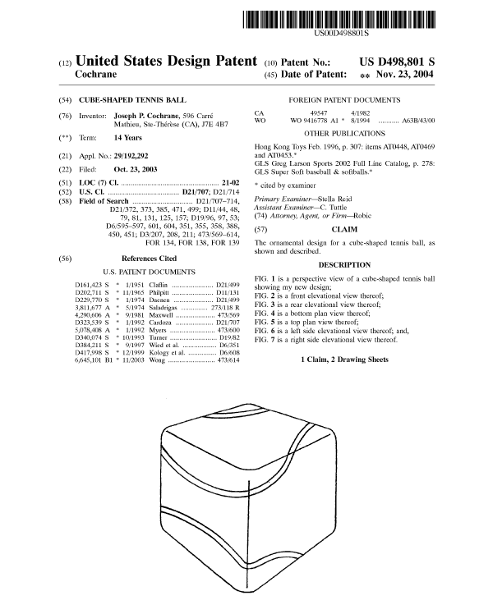
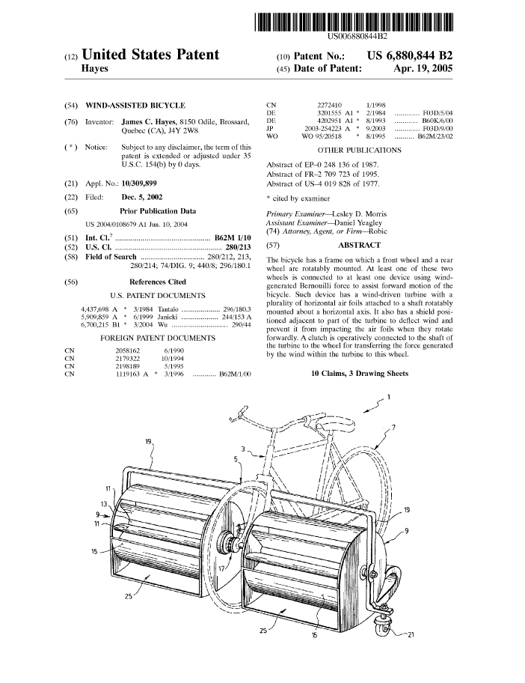
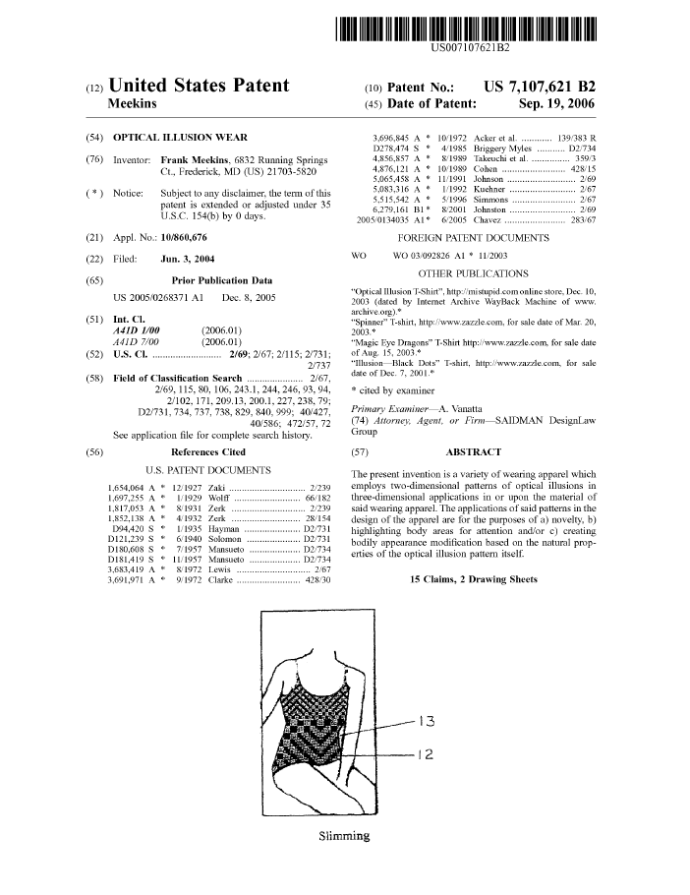
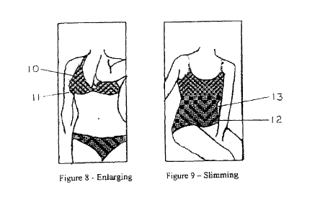
Les brevets: mise en contexte
Pour être brevetée, une invention doit remplir les trois conditions suivantes:
Être nouvelle;
Être utile;
Constituer un apport inventif.

Slide 7
Les brevets: mise en contexte
Peuvent être brevetés…
Un produit
Par ex., serrure de porte
Une composition
Par ex., un composé chimique utilisé dans les lubrifiants de serrure de porte
Un appareil
Par ex., une machine permettant de fabriquer des serrures de porte
Un procédé
Par ex: un procédé permettant de fabriquer des serrures de porte
Une amélioration de ces éléments
(Office de la propriété intellectuelle du Canada, 2014)
90% des brevets constituent des améliorations à des inventions déjà brevetées!

Slide 8
Les brevets: mise en contexte
Ne peuvent pas être brevetés…
Un principe scientifique
Un théorème
Une idée
Un traitement médical
Un projet d’affaire
Dans une zone grise…
Un programme d’ordinateur (code)
(OPIC, 2014)

Slide 9
Les brevets: mise en contexte
Pourquoi rechercher des brevets?
Pour vérifier qu’une invention n’est pas déjà brevetée;
Pour trouver des idées d’innovations;
Pour obtenir la description détaillée (spécifications techniques) d’une invention;
Pour connaître les innovations et nouvelles tendances dans une sphère d’activité;
Pour connaître l’activité de recherche d’une entreprise (d’un concurrent?).

Slide 10
Les brevets: mise en contexte
Processus de brevetage…
Effectuer des recherches préliminaires
Rédiger une demande de brevet
Déposer sa demande auprès du Bureau des brevets
Déposer une demande de brevet à l’étranger
Publication de la demande de brevet
Demander que le brevet soit examiné
Examen de la demande de brevet par un examinateur
Approbation ou rejet du brevet
(Répondre aux objections et aux exigences de l’examinateur)
(Nouvelle étude de la demande, etc.)
(OPIC, 2014)

Slide 11
Les brevets: mise en contexte
Famille de brevets – définition:
« D'une façon générale, une famille de brevets est un groupe englobant des brevets qui, comme les membres d'une famille, sont tous apparentés, en l'occurrence à travers la ou les priorités d'un document de brevet donné. »
(« Famille de brevets », Espacenet, 2014)

Slide 12
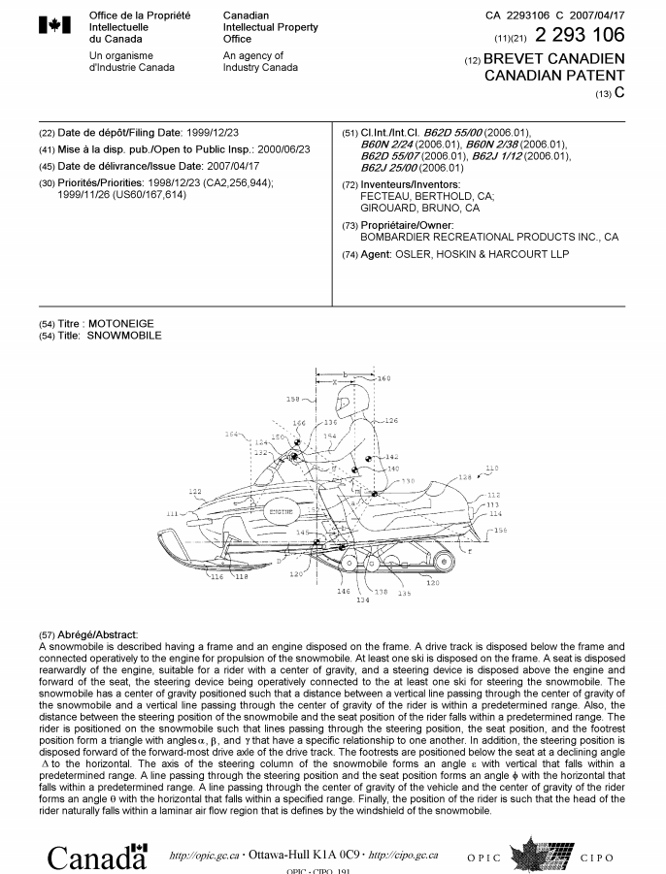
Anatomie d’un brevet – Canada
Numéro du brevet
Numéros de classification
Inventeur(s)
Propriétaire du brevet
Titre du brevet
Abrégé

Slide 13
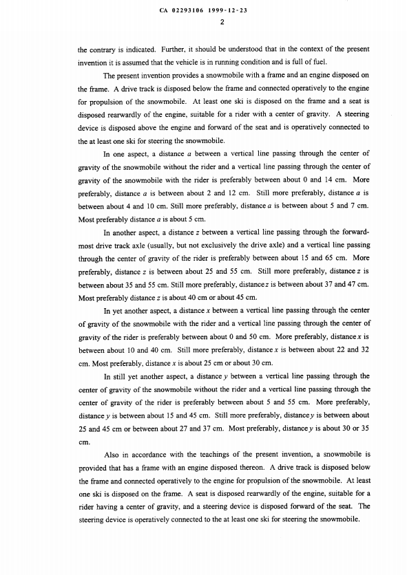
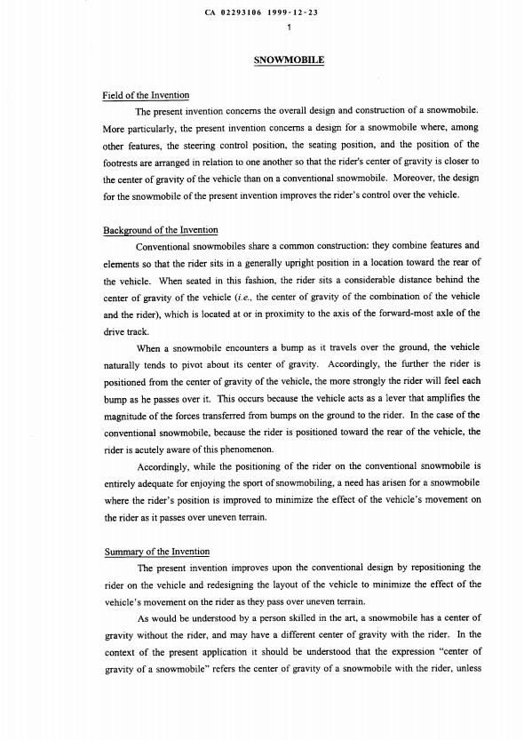
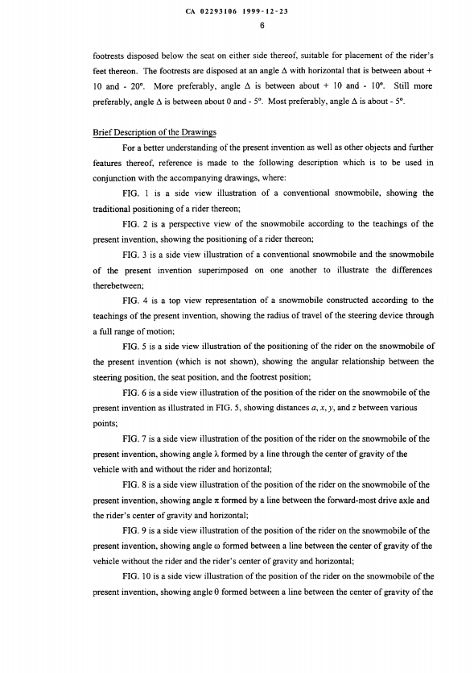
Anatomie d’un brevet – Canada
Mémoire descriptif comprenant…
Contexte de création de l’invention
Description claire et détaillée

Slide 14
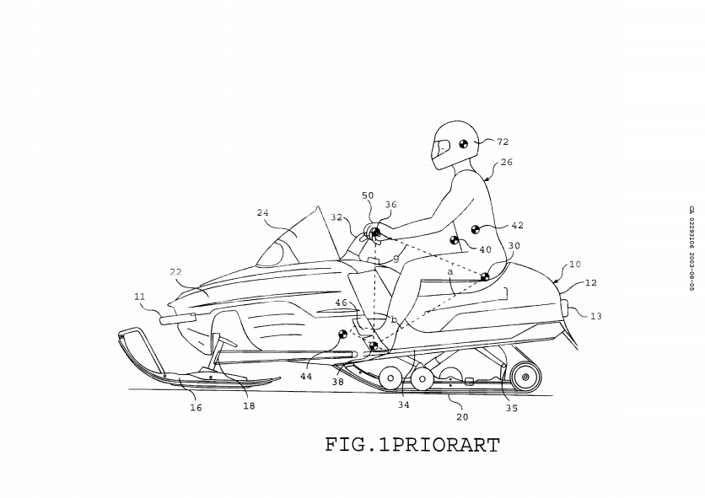
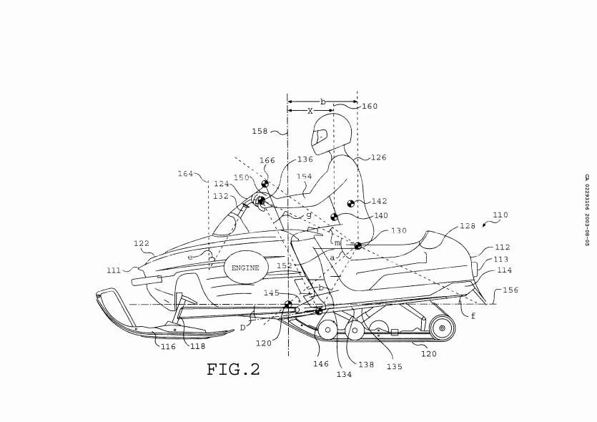
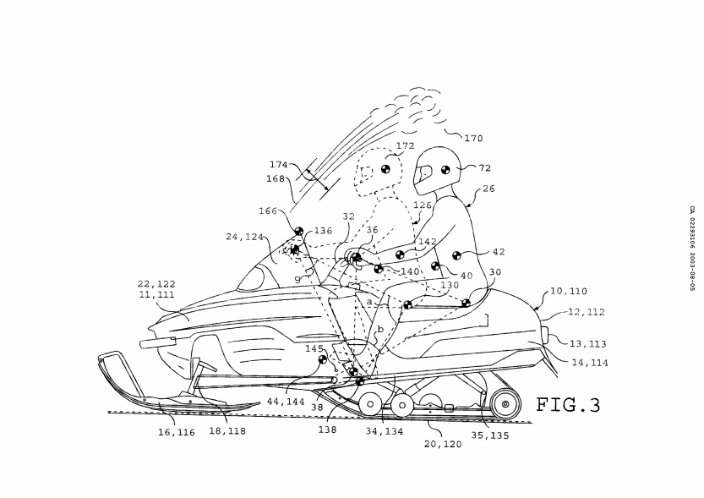
Anatomie d’un brevet – Canada
Dessins, qui détaillent l’invention revendiquée.

Slide 15
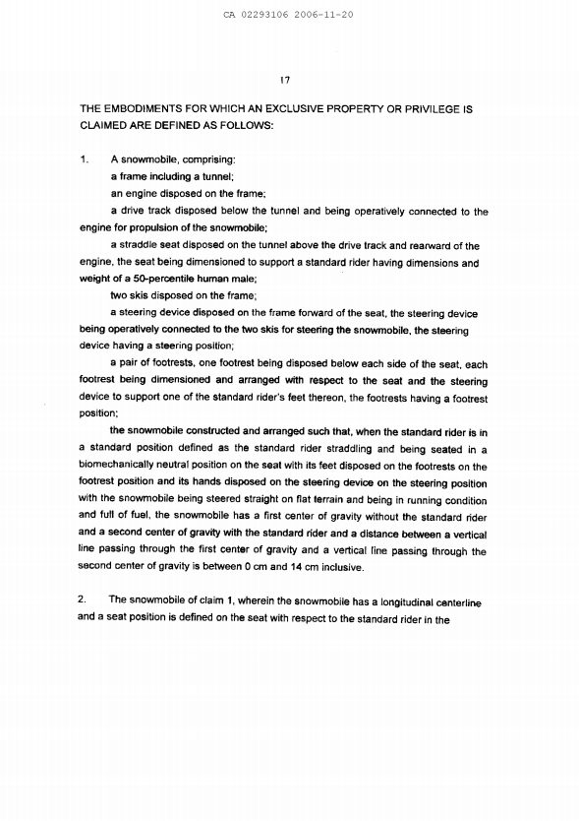
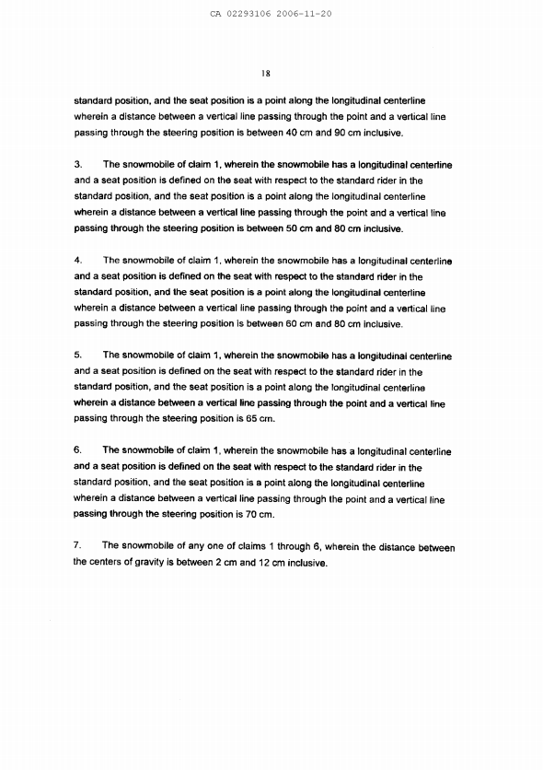
Anatomie d’un brevet – Canada
Revendications, qui définissent l’étendue de la protection par le brevet.

Slide 16
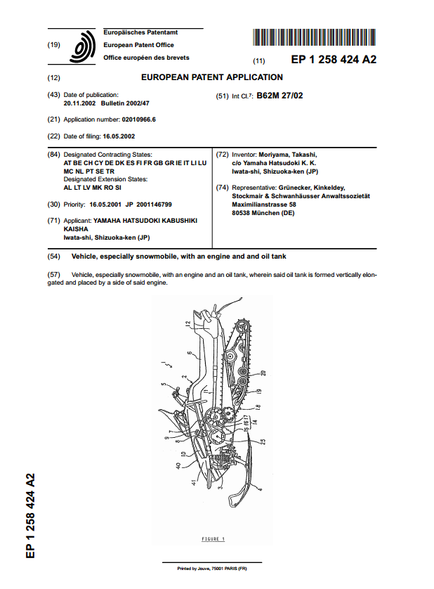
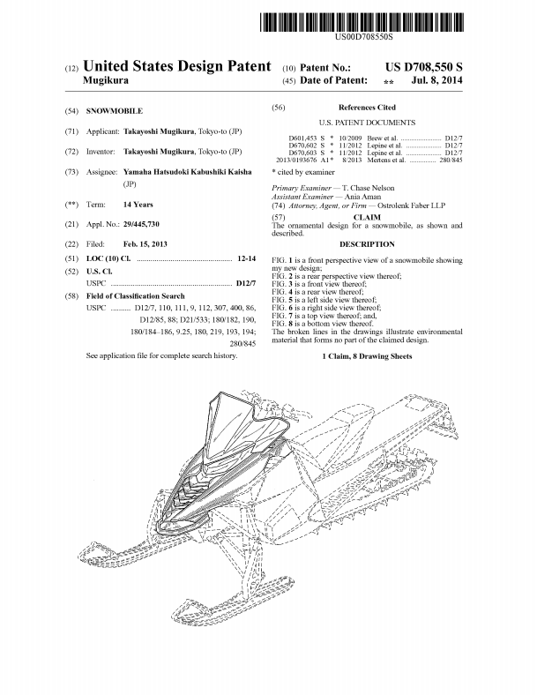
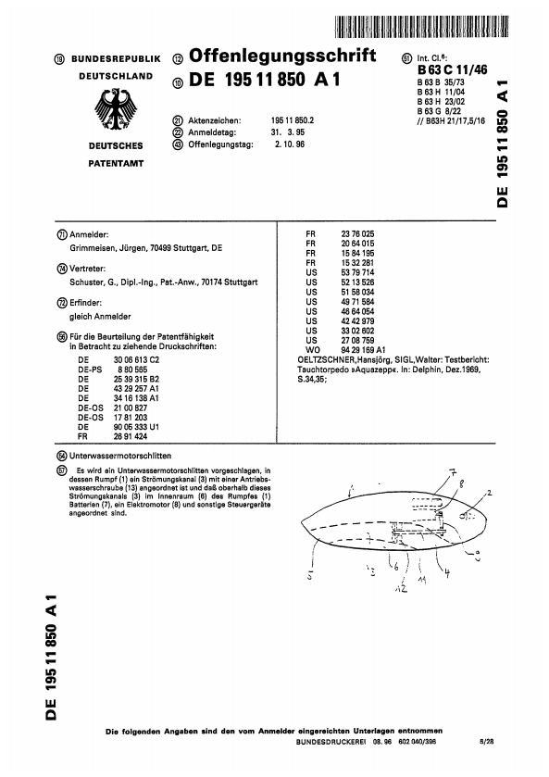
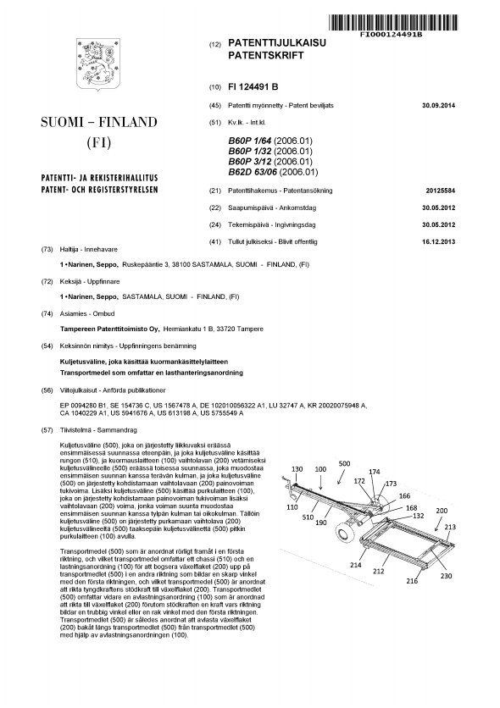
Anatomie d’un brevet

Slide 17
Anatomie d’un brevet
Codes INID:
[10]: Numéro de brevet [57]: Abrégé
[11]: Numéro de document [72]: Inventeur(s)
[12]: Type de document [73]: Propriétaire du brevet
[30]: Données de priorité
[51]: Code de classification internationale
[52]: Code de classification nationale
[54]: Titre du brevet

Slide 18
Préparation de la recherche
Quelles sont les caractéristiques du brevet qui influencent sa recherche?
Informations bibliographiques et structure spécifiques aux brevets: inventeur vs. propriétaire du brevet, numéro de brevet, mémoire descriptif, revendications légales, etc.
Il existe deux versions du brevet: demande de brevet (patent application) vs. brevet accordé (granted patent);
Document légal qui limite sa portée à un territoire national ou régional → Famille de brevets;
Publication disponible librement et gratuitement sur le web → grande variété d’outils pour rechercher des brevets!

Slide 19
Préparation de la recherche
Outils pour la recherche de brevet
Base de données | Couverture | Accès
Base de données sur les brevets canadiens | Canadienne | Gratuit
United States Patent and Trademark Office (USPTO) | Américaine | Gratuit
Google Patents Search | Internationale | Gratuit
Espacenet | Internationale | Gratuit
The Lens | Internationale | Gratuit
PATENTSCOPE | Internationale | Gratuit
Derwent Innovations Index | Internationale | Payant

Slide 20
Préparation de la recherche
Avant de débuter votre recherche…
Traduisez vos termes de recherche en anglais Dictionnaire bilingue: Le Grand Robert et Collins Dictionnaires techniques bilingues: Termium Plus et Grand dictionnaire terminologique
Utilisez les opérateurs de recherche pour faire une recherche plus précise (page suivante)

Slide 21
Préparation de la recherche
Opérateurs de recherche
ET/AND → pour rechercher plusieurs termes (souvent l’opérateur par défaut)
motoneige AND échappement
OU/OR → pour rechercher des synonymes ou traductions simultanément
motoneige OR snowmobile
" " → pour rechercher une expression exacte
"système d’échappement"
* → pour trouver des mots débutants par la même suite de lettre
motoneige*
( ) → pour contraindre l’ordre de la recherche
(motoneige OR snowmobile) AND (échappement OR exhaust)

Slide 22
Outils de recherche
Base de données sur les brevets canadiens
Recense plus de 2 350 000 brevets
Couverture:
Brevets canadiens
De 1869 à aujourd’hui
Bilingue
Recherche dans la description des brevets, l’abrégé ou dans les revendications, mais pas dans le mémoire descriptif.
Avant 1978, pas de recherche dans l’abrégé ou les revendications, seulement dans les informations bibliographiques.
Pour la description des champs de recherche, consulter cette page.
Pour la description des opérateurs de recherche, consulter cette page.

Slide 23
Outils de recherche
Base de données sur les brevets canadiens
Opérateurs spécifiques
Recherche d’expression par défaut
Opérateurs booléens entre crochets: <ET>, <OU>
Opérateur d’exclusion: <ET><SAUF>
Opérateurs de proximité: <PROCHE/n>, <PARAGRAPHE> (100 mots), <LOCUTION> (15 mots)
Expression exacte: " "
Troncature: * (remplace zéro, un ou plusieurs caractères; se place au début, au milieu ou à la fin d’un mot)
Masque: $ (remplace un caractère; se place au début, au milieu ou à la fin d’un mot)
Notes:
Bilingue: (motoneige* <ou> snowmobile*) <et> (échappement* <ou> exhaust*) = 51
Français: motoneige* <et> échappement* = 16
Anglais: snowmobile* <et> exhaust* = 46

Slide 24
Outils de recherche
Astuce de recherche!
Portez attention aux numéros de Classification internationale des brevets attribués à un brevet pertinent.
Cette information peut être utilisée pour relancer la recherche.
Pour consulter la Classification internationale des brevets:
http://www.wipo.int/classifications/ipc/fr/
Notes:
B60K 13/04 : Transport → Véhicules en général → Systèmes d’échappement et autres systèmes → Spécifiquement les systèmes d’échappement
B62D 55/07 : Transport → Véhicules terrestres → Véhicules à moteur → Véhicules à chenille → À une seule chenille
B60K 13/04 = 116 résultats*
B60K 13/04 <et> B62D 55/07 = 3 résultats
B60K 13* <et> B62D 55* = 71 résultats.

Slide 25
Outils de recherche
Base de données sur les brevets canadiens
Forces:
Interface de recherche performant et précis
Gratuit et accessible en tout temps
Plein texte des brevets canadiens (pas disponibles dans les autres bases de données)
Accès aux états administratifs et correspondances concernant un brevet
Utile pour contrevérifier l’information concernant des brevets canadiens trouvées dans des bases de données internationales

Slide 26
Outils de recherche
Base de données sur les brevets canadiens
Faiblesses:
Interface de recherche complexe et peu intuitive (opérateurs de recherche spécifiques)
Couverture restreinte (brevets canadiens uniquement)
Impossibilité de télécharger le texte intégral en un seul fichier PDF
Pas de service d’alerte

Slide 27
Outils de recherche
The Lens
Outil visant à cartographier l’innovation mondiale
Couverture:
Base de données DocDB de l’Office Européen des brevets (EPO): plus de 81 millions de brevets provenant de plus de 100 juridictions
Brevets américains, européens et australiens
Demandes de brevet auprès de l’Organisation mondiale de la propriété intellectuelle
Recherche multilingue, mais résultats essentiellement en anglais
Possibilité de rechercher dans le texte intégral ou les informations bibliographiques seulement
Représentations graphiques des résultats
Notes:
Snowmobile AND exhaust dans « Title, abstract, claims » = 268 brevets ou 133 familles
B60K13* AND B62D55* = 24 résultats, 17 familles

Slide 28
Outils de recherche
The Lens
Forces:
Gratuit et accessible en tout temps
Couverture internationale
Possibilité de rechercher dans le plein texte de certains brevets
Possibilité d’afficher les résultats par famille de brevets, ou bien tous les brevets séparément
Possibilité de voir en un coup d’œil quels sont les numéros de Classification internationale des brevets les plus souvent attribués
Représentations graphiques des résultats
Nombreuses options de gestion des résultats (alertes, exportation, dossiers, sauvegarde de requêtes, etc.)

Slide 29
Outils de recherche
The Lens
Faiblesses:
Pas de recherche multilingue; il faut faire une requête par langue
Texte intégral des brevets canadiens (et plusieurs autres jurisdictions) non disponible

Slide 30
Outils de recherche
Google Patent Search
Couverture:
Internationale : brevets américains, européens, canadiens, chinois
Demandes de brevet auprès de l’Organisation mondiale de la propriété intellectuelle
Recherche multilingue
Recherche dans la description et le texte intégral des brevets

Slide 31
Outils de recherche
Google Patent Search
Forces:
Interface de recherche simple
Gratuit et accessible en tout temps
Large couverture (internationale)
Recherche dans le texte intégral
Clarté de la présentation des résultats
Texte intégral en PDF facilement téléchargeable
Facilité de navigation entre les statuts d’un même brevet, entre les brevets d’une même famille ou les brevets cités.

Slide 32
Outils de recherche
Google Patent Search
Faiblesses:
Large couverture = trop de résultats?
Nombre de résultats instable
Pas de service d’alerte

Slide 33
Outils de recherche
Derwent Innovations Index
Recense plus de 14 300 000 brevets
Couverture:
Internationale : information provenant de plus de 40 organisations émettrices de brevets
Recherche en anglais
Recherche dans la description des brevets uniquement
Texte intégral à partir de 1963
Titres et résumés clarifiés qui facilitent la recherche
Attention! Il faut avoir configuré l’Accès hors campus sur votre ordinateur personnel pour accéder à cette ressource de l’extérieur de l’ÉTS.
Notes:
Title = snowmobile* et Topic=exhaust* = 72 résultats, donc 72 familles de brevets
Topic = recherche dans le titre et le résumé.

Slide 34
Outils de recherche
Derwent Innovations Index
Forces:
Interface de recherche précis et performant
Large couverture (internationale)
Recherche unilingue en anglais, donc pas d’ambiguïté inhérente à la recherche multilingue
Titres et résumés clarifiés
Brevets d’une même famille regroupés sous un seul résultat
Possibilité de voir en un coup d’œil quels sont les numéros de Classification internationale des brevets les plus souvent attribués
Nombreuses options de gestion des résultats (exportation, alertes, etc.)

Slide 35
Outils de recherche
Derwent Innovations Index
Faiblesses:
Base de données payante
Pas de recherche en texte intégral
Texte intégral des brevets canadiens non disponible

Slide 36
Référence bibliographique d’un brevet
Bombardier Recreational Products Inc. 17 avril 2007. Motoneige. Brevet canadien 2 293 106. En ligne. In Base de données sur les brevets canadiens. Hull: Office de la propriété intellectuelle du Canada. <http://brevets-patents.ic.gc.ca/opic-cipo/cpd/fra/brevet/2293106/sommaire.html>. Consulté le 27 novembre 2014.

Slide 37
Recherche de brevets pour une invention spécifique
Difficultés rencontrées
Le produit est-il breveté?
Qui détient le brevet? L’entreprise qui commercialise le produit est-elle réellement détentrice du brevet? Ou bien a-t-elle acquise une licence? Parfois, il y a transfert de la propriété du brevet. « [...] keep in mind that patents may change ownership […], and that patents held by a subsidiary will not appear in a search for patents held by the parent company. » (The Lens, Structured Search Tips)

Slide 38
Recherche de brevets pour une invention spécifique
Difficultés rencontrées
Si le produit est un système complexe (p. ex. une motoneige), quelle partie de ce produit est breveté (p. ex. les chenilles > la configuration des crampons sur la chenille)
Quel est le vocabulaire qui décrit l’invention?
Le nom commercial du produit est rarement, voire jamais, utilisé dans un brevet;
Certaines entreprises utilisent volontairement un vocabulaire vague pour que leurs brevets ne soient pas retrouvés.

Slide 39
Recherche de brevets pour une invention spécifique
Astuces de recherche
Vérifier si un numéro de brevet est fourni dans la documentation sur le produit : site web, catalogue, emballage, etc.
Rechercher avec le nom de l’inventeur (s’il est connu);
Sinon, rechercher avec le nom de l’entreprise propriétaire du brevet;
Raffiner la recherche avec des mots-clés décrivant l’invention.
Chercher le nom commercial du produit (p. ex. Segway®) dans la base de données nationale des marques de commerce afin d’en retrouver le propriétaire. Puis chercher avec ce nom dans les champs « Inventeur » ou « Propriétaire du brevet » dans les BD de brevets.

Slide 40
Plan de la présentation
Les brevets: mise en contexte
Anatomie d’un brevet
Outils de recherche
Base de données sur les brevets canadiens
The Lens
Derwent Innovation Index
Recherche de brevets pour une invention spécifique

Slide 41
Bonnes recherches!
Merci de compléter le formulaire d’évaluation.
Coordonnées:
Marie-Renée De Sève Leboeuf
Bureau: A-0213
Téléphone: 514-396-8800, poste 7823
Le fichier de la présentation est disponible sur Moodle: http://bit.ly/atelierslibres

Slide 42
Bibliographie – Sources citées
École de technologie supérieure. 2012. « ATE800- 3 : Propriété intellectuelle ». In Youtube. En ligne, 8 min 37 sec. https://youtu.be/UCzt46CTSaw. Consulté en novembre 2014.
Office de la propriété intellectuelle du Canada. Gouvernement du Canada. 2015. Office de la propriété intellectuelle du Canada. En ligne. www.opic.ic.gc.ca/. Consulté en novembre 2014.
Office européen des brevets. 2015. « Familles de brevets ». In Espacenet : Recherche de brevets. En ligne. http://worldwide.espacenet.com/help?locale=fr_EP&method=handleHelpTopic&topic=patentfamily. Consulté en novembre 2014.
Office québécois de la langue française. Gouvernement du Québec. 2012. « Brevet d’invention ». In Le grand dictionnaire terminologique. En ligne. http://gdt.oqlf.gouv.qc.ca/ficheOqlf.aspx?Id_Fiche=504083. Consulté en novembre 2014.
The Lens. « Structured Search Tips ». In The Lens. En ligne. https://www.lens.org/lens/structured-search. Consulté le 21 novembre 2016.

Slide 43
Bibliographie – Pour aller plus loin
Gordon, Thomas T. et al. 2013. Patent Fundamentals for Scientists and Engineers. 3rd ed. Boca Raton (Fla.) : CRC Press. 187 p. http://dx.doi.org/10.1201/b12982
Office de la propriété intellectuelle du Canada. Gouvernement du Canada. 2016. « Le guide des brevets ». In Office de la propriété intellectuelle du Canada. https://www.ic.gc.ca/eic/site/ cipointernet-internetopic.nsf/fra/h_wr03652.html?Open&wt_src= cipo-patentmain&wt_cxt =learn. Consulté le 26 février 2016.
Service de la bibliothèque. École Polytechnique de Montréal. 2016. « Recherche par type de documents – Brevets ». In Polytechnique Montréal: Bibliothèque. http://guides.biblio.polymtl.ca/ content.php?pid=488874&sid=4009301. Consulté le 26 février 2016.
WIPO. « Frequently Asked Questions: Patents ». In World Intellectual Property Organization. En ligne. http://www.wipo.int/patents/en/faq_patents.html. Consulté le 26 février 2016.

